Slide 1
«Фининформатор»
Бугаева С.Ю.
ДПО Компьютерная лингвистика, 2021

Slide 2
Идея
Возможность получения ответа на вопросы финансовой тематики, заданные в свободной форме, из корпуса текстов (статей), содержащих информацию об основных понятиях и условиях функционирования финансовых организаций и оказании финансовых услуг, без необходимости серфинга интернета.
или короче:
Мгновенные однозначные ответы на вопросы о финансах.

Slide 3
Проблематика
Поиск в корпусе текстов ответа на поставленный вопрос, содержащего информацию по проблеме пользователя. При этом ответ должен быть однозначным и не предполагать необходимости проведения пользователем оценки релевантности.
Выявление в тексте вопроса (сообщения) пользователя основной мысли, главного запроса, игнорирование незначимой информации (оценочных суждений, эмоциональных высказываний)*.
*за рамками настоящего проекта.

Slide 4
Сбор корпуса текстов
Загрузка статей (модули requests и BeautifulSoup)с сайта https://fincult.info/ - «Финансовая культура».
Сайт Fincult.info - информационно-просветительский ресурс, созданный Центральным банком Российской Федерации. Сайт предназначен для широкой аудитории с разным уровнем знаний об экономике и разными финансовыми потребностями и возможностями. Все материалы сайта fincult.info могут быть воспроизведены в любых средствах массовой информации, интернет-сайтах или на любых иных носителях без каких-либо ограничений по объему и срокам публикации.

Slide 5
Предварительная обработка
Разбиение на токены (в данном случае – слова). Используется функция word_tokenize библиотеки NLTK - Natural Language Toolkit.
Приведение к начальной форме с лемматизацией (pymorphy2 – инструмент для морфологического анализа русского и украинского языков.)
Исключение стоп-слов с добавлением дополнительных неинформативных слов для данного конкретного случая (глаголы движения, например: идти, стоять, бежать, лететь, плыть, чувственного восприятия и мышления: видеть, слышать, думать, хотеть, любить, мечтать)

Slide 6
Анализ частотности
TF (или частота слова, отношение количества употреблений какого-либо слова к совокупному количеству слов документа).
IDF (обратная частотность документов, с которой какое-либо слово упоминается в документах коллекции).
Для проверки адекватности: определить первые N ранжированных слов для каждой статьи и сравнить содержание статей с ключевыми словами с наивысшим рейтингом, выбранными алгоритмом TF IDF.
Облако слов.

Slide 7
Коды и результаты (парсинг сайта)
url = 'https://fincult.info/articles/ostorozhno-moshenniki/' #ссылка на страницу сайта финкульт
page.text #доступ к текстовому содержимому веб-файлов
soup = BeautifulSoup(page.text, 'html.parser') #сохранение в переменную soup
print(soup.prettify()) # показывает страницу красиво
for tag in soup.findAll('a', href=True): # ищет теги <а, в которых есть ссылка href
if '/article/' in tag['href']: # ищет строки с вхождением /article/
print(tag['href'])

Slide 8
Коды и результаты (парсинг сайта)
for tag in soup.findAll('a', href=True):
if '/article/' in tag['href']:
header = tag.text # сохраняем заголовок
child_url = (f'{url[0:20]}{tag["href"]}') #соединяет начало адреса сайта и ссылку на статью, получается адрес статьи
r = rq.get(child_url)
html = r.text # сохранение исходного кода страницы из ответа сервера
child_soup = BeautifulSoup(html, 'html.parser') # суп из кода
art_text = '\n'.join(tag.text for tag in child_soup.find_all('p'))
headers_articles = {} # создание пустого словаря, куда помещаются заголовки и статьи
headers_articles[header] = art_text # добавление в словарь текста статьи по заголовку в качестве ключа

Slide 9
Коды и результаты (получение текстов)
Тексты статей помещены в отдельные файлы .txt (вручную). Для разделения по файлам использованы фигурные скобки получившегося на предыдущем шаге словаря.
Полученные текстовые файлы для дальнейшей обработки необходимо прочитать, токенизировать, нормализовать, исключить стоп-слова.

Slide 10
Коды и результаты (предобработка текстов)
x = 'd:\\Desktop\\КомпьютЛингвист\\Проект\\Тексты' #место нахождения текстов для загрузки
os.listdir(x) # список файлов и директорий в папке
my_file = open(x + '\\text001.txt', 'r') # использована функция open()
read_file1 = my_file.read() # выдает весь текст как одну строку
stops = stopwords.words('russian') + ['делать', 'хорошо' ,'плохо', 'от', 'то', 'ходить','идти','рассказывать','думать','мечтать','любить','бежать','бегать','летать','ненавидеть','говорить','молчать','сидеть','ехать','ездить','дружить','волновать','слушать','слышать','хотеть', 'плыть', 'плавать', 'ваш', 'свой'] #добавили к стоп-словам nltk свои слова

Slide 11
Коды и результаты (предобработка текстов)
for file in my_txt:
my_file = open(file, 'r')
read_file1 = my_file.read() # выдает весь текст как одну строку
no_tags_text = re.sub(r'\\xa0|\{\'|\'\}|\\n+|\\r+|\\t+|\{+.\w+.\}+|\'', ' ', read_file1) # замена ненужных символов пробелом
no_space_sequences_text = re.sub(' +', ' ', no_tags_text) #замена множественных пробелов одинарным
list(tokenize(no_space_sequences_text, lowercase=True))[:50] #токенизация по словам и переход на строчные буквы
list_tokens = mystem.lemmatize(no_space_sequences_text) #лемматизация
good_tokens = [word for word in list_tokens if word.isalnum()] #оставили только токены из букв и цифр
[morph.parse(token)[0].normal_form for token in good_tokens] #приведение к начальной форме
VG_tokens = [word for word in good_tokens if word not in stops] #убрали стоп-слова
#.в результате получен список всех слов всех текстов в начальной форме, кроме стоп-слов

Slide 12
Коды и результаты (предобработка текстов)
Обработка текстов по отдельности (взяты примеры текстов из разных тематик) и создание облака слов для каждого текста:
предварительная обработка текста по алгоритму из предыдущего этапа,
создание графика и облака слов, источники кодов*: https://habr.com/ru/post/517410/ , https://habr.com/ru/post/442626/
*пример кода для облака слов из тетради тоже работает, но почему-то остаются кавычки в выдаче слов

Slide 13
Коды и результаты (предобработка текстов)
file = 'd:\\Desktop\\КомпьютЛингвист\\Проект\\токены\\Tokens_All.txt'
morph_analyzer = pymorphy2.MorphAnalyzer()
stops = stopwords.words('russian') + ['делать', 'хорошо' ,'плохо', 'от', 'то', 'ходить','идти','рассказывать','думать','мечтать','любить','бежать','бегать','летать','ненавидеть','говорить','молчать','сидеть','ехать','ездить','дружить','волновать','слушать','слышать','хотеть', 'плыть', 'плавать', 'ваш', 'свой','это','мочь','который', 'также', 'весь', 'например', 'наш', 'никто', 'хотя']
my_file = open(file, 'r')
read_file1 = my_file.read() # выдает весь текст как одну строку
Далее – обработка по примеру предыдущего этапа

Slide 14
Коды и результаты (графики и облака слов)
Создание облака слов
wc = WordCloud().generate_from_frequencies(dict(x))
plt.axis("off")
plt.figure(figsize=(9, 6))
plt.imshow(wc, interpolation="bilinear")
plt.title("Слова_" + file[41:])
plt.xticks([])
plt.yticks([])
plt.tight_layout()
file_name = file[41:]
plt.show()
Создание графика
fdist = FreqDist(VG_tokens) #VG_tokens – токены из текста без стоп-слов
fdist.plot(30,cumulative=False)
x = fdist.most_common(115)
print(x)

Slide 15
Результаты (графики и облака)
Для текстов из разных тематик составлены графики и облака слов.
Получен наглядный пример разницы в наиболее частотных словах между текстами из разных тематик.
Необходимо для подтверждения гипотезы, что тексты по финансовым вопросам имеют разницу в списке частотных слов, достаточную для их дифференциации по тематикам.

Slide 16
Результаты (графики и облака)
Текст | Заголовок | Тематика*
Tokens_All | Весь корпус текстов | Общефинансовая
004 | Как негосударственные пенсионные фонды помогают копить на государственную пенсию | Обеспечить будущее
060 | Что читать детям: лучшие обучающие книги | Финансовое планирование
090 | Как открыть счет в любом банке, не вставая с дивана | Накопить и сохранить
128 | Коллекторы: как с ними общаться | Взять в долг
147 | Брокер: как его выбрать и как с ним работать | Приумножить
160 | Как отказаться от ненужной страховки | Защитить имущество и сбережения
183 | С чего начать свой бизнес: стратегия | Начать бизнес
201 | Финансовая пирамида: как ее распознать | Осторожно: мошенники!
*использованы названия разделов сайта fincult.info

Slide 17
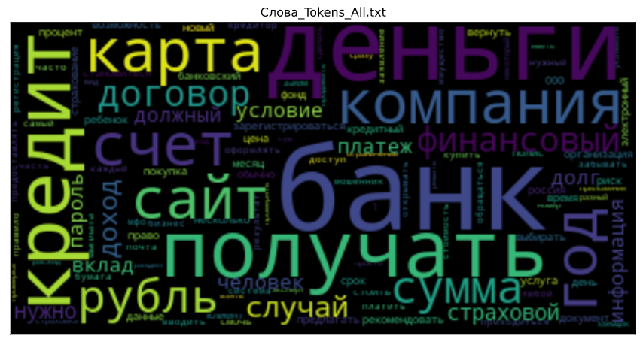
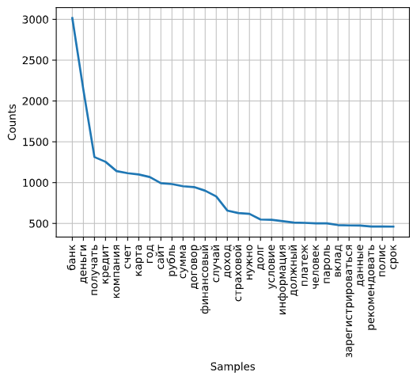
Результаты (Tokens_All)

Slide 18
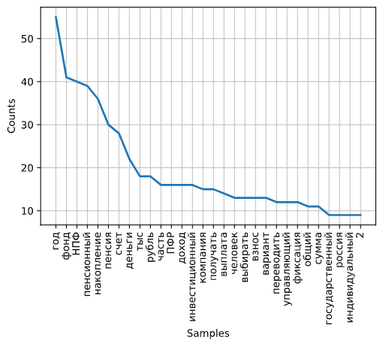
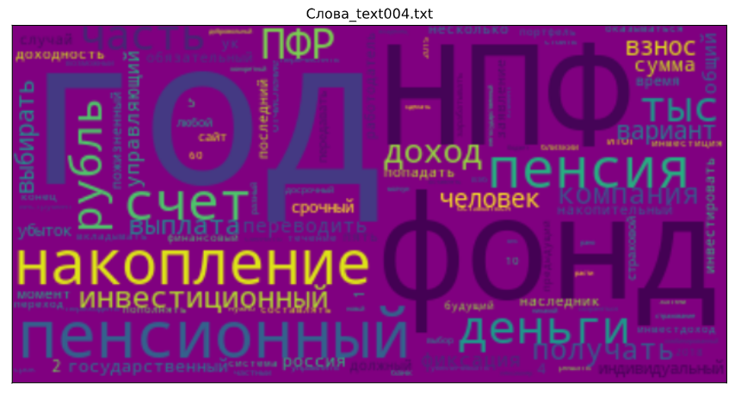
Результаты (004)

Slide 19
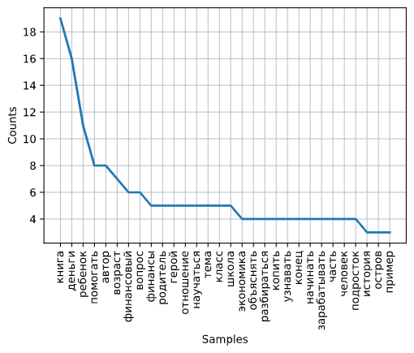
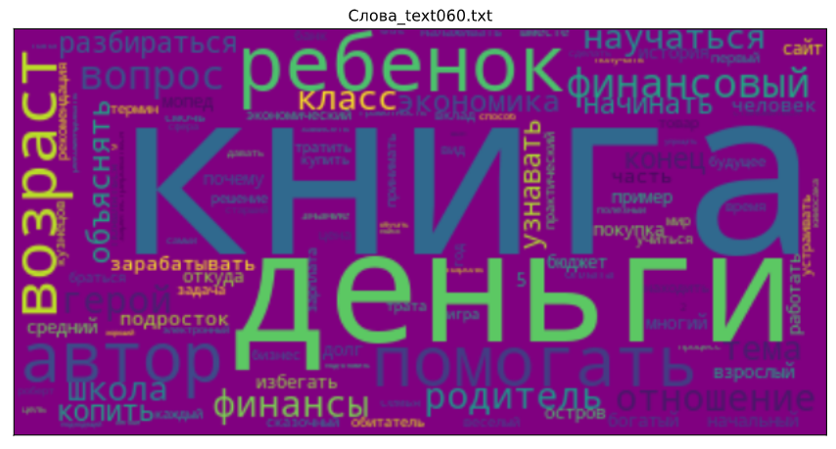
Результаты (060)

Slide 20
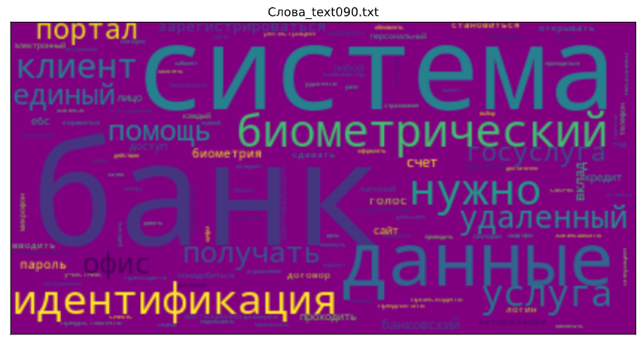
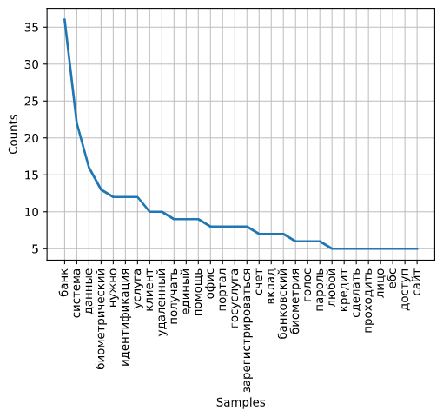
Результаты (090)

Slide 21
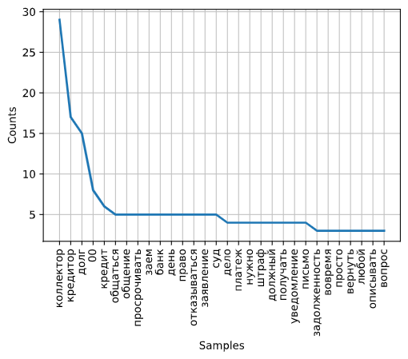
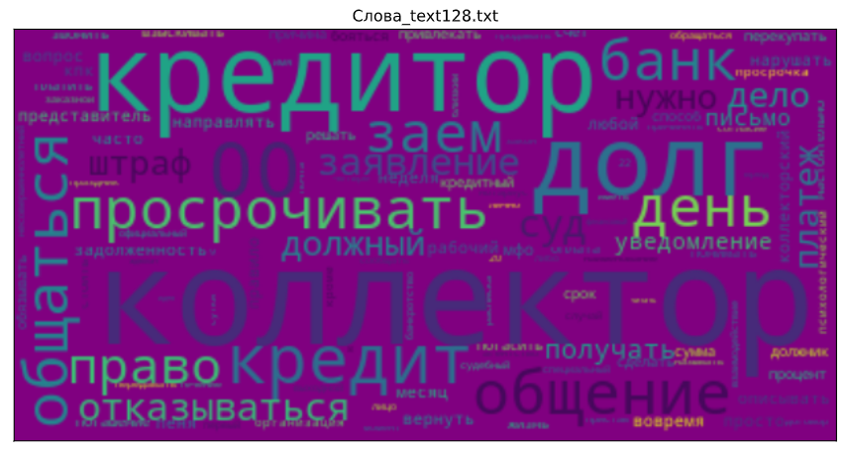
Результаты (128)

Slide 22
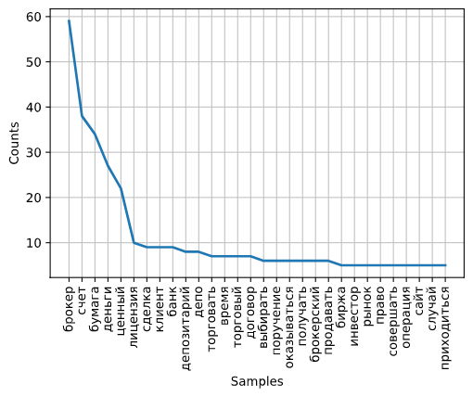
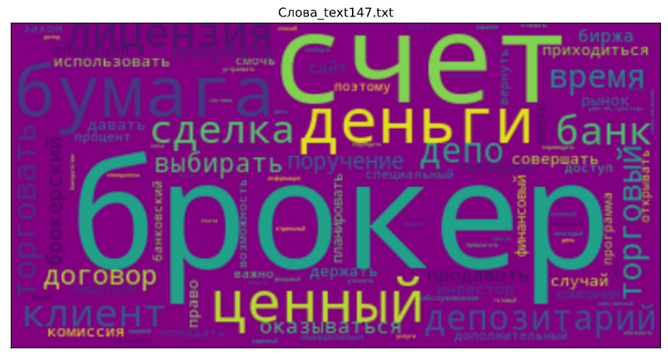
Результаты (147)

Slide 23
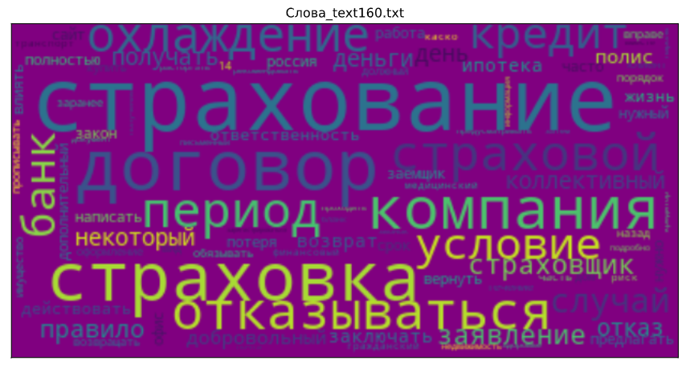
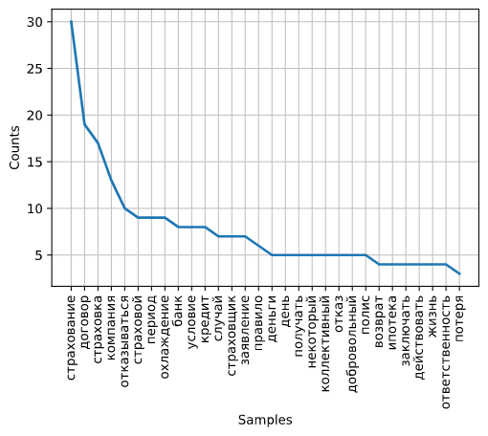
Результаты (160)

Slide 24
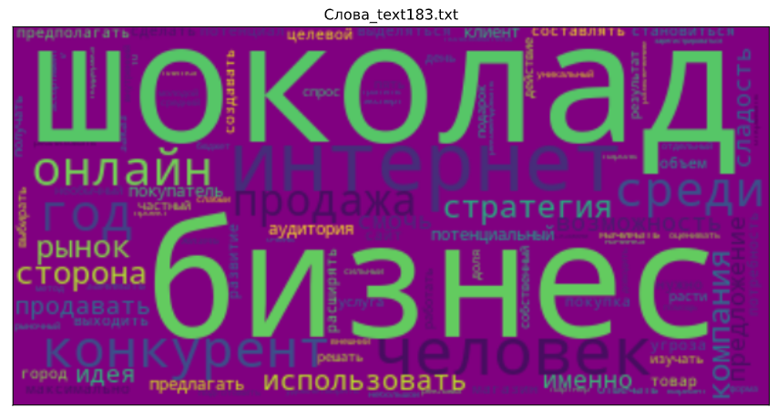
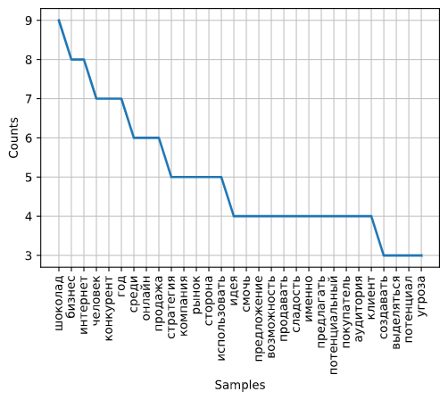
Результаты (183)

Slide 25

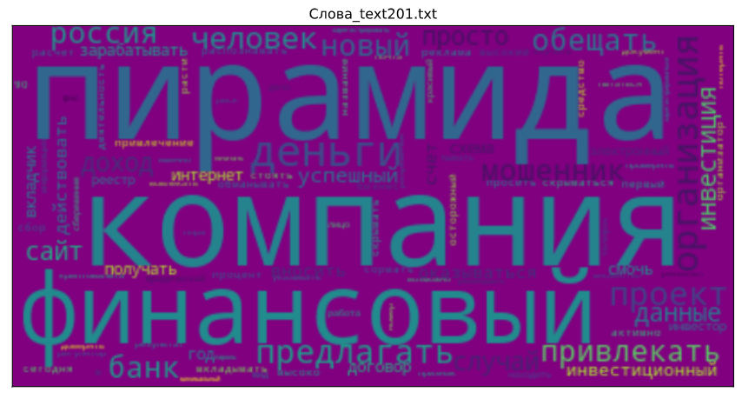
Результаты (201)

Slide 26
TF
Для каждого из выбранных текстов определены 10 слов, имеющих наибольшую частоту употребления.
Посчитано отношений количества употреблений к общему количеству слов в каждом тексте (общее кол-во слов в тексте: len(VG_tokens)).
Расчеты и таблица собраны в excel (не хватает сообразительности, как это реализовать с помощью python, по этой же причине IDF решила уже не считать).

Slide 27
TF
текст
 | Все тексты | 4 | 60 | 90 | 128 | 147 | 160 | 183 | 201
автор | 0 | 0 | 0,0132 | 0 | 0 | 0 | 0 | 0 | 0
банк | 0,019 | 0 | 0 | 0,0479 | 0,0077 | 0,0088 | 0,0142 | 0 | 0
бизнес | 0 | 0 | 0 | 0 | 0 | 0 | 0 | 0,0135 | 0
биометрический | 0 | 0 | 0 | 0,0173 | 0 | 0 | 0 | 0 | 0
брокер | 0 | 0 | 0 | 0 | 0 | 0,0574 | 0 | 0 | 0
бумага | 0 | 0 | 0 | 0 | 0 | 0,0331 | 0 | 0 | 0
возраст | 0 | 0 | 0,0115 | 0 | 0 | 0 | 0 | 0 | 0
вопрос | 0 | 0 | 0,0099 | 0 | 0 | 0 | 0 | 0 | 0
год | 0,0067 | 0,0355 | 0 | 0 | 0 | 0 | 0 | 0,0118 | 0
данные | 0 | 0 | 0 | 0,0213 | 0 | 0 | 0 | 0 | 0
деньги | 0,0134 | 0,0142 | 0,0264 | 0 | 0 | 0,0263 | 0 | 0 | 0,0185
депозитарий | 0 | 0 | 0 | 0 | 0 | 0,0078 | 0 | 0 | 0
договор | 0 | 0 | 0 | 0 | 0 | 0 | 0,0337 | 0 | 0
долг | 0 | 0 | 0 | 0 | 0,023 | 0 | 0 | 0 | 0
заем | 0 | 0 | 0 | 0 | 0,0077 | 0 | 0 | 0 | 0
идентификация | 0 | 0 | 0 | 0,016 | 0 | 0 | 0 | 0 | 0
интернет | 0 | 0 | 0 | 0 | 0 | 0 | 0 | 0,0135 | 0
карта | 0,0069 | 0 | 0 | 0 | 0 | 0 | 0 | 0 | 0
клиент | 0 | 0 | 0 | 0,0133 | 0 | 0,0088 | 0 | 0 | 0
книга | 0 | 0 | 0,0313 | 0 | 0 | 0 | 0 | 0 | 0
коллектор | 0 | 0 | 0 | 0 | 0,0444 | 0 | 0 | 0 | 0
компания | 0,0072 | 0 | 0 | 0 | 0 | 0 | 0,0231 | 0 | 0,0201
слово

Slide 28
TF
конкурент | 0 | 0 | 0 | 0 | 0 | 0 | 0 | 0,0118 | 0
кредит | 0,0079 | 0 | 0 | 0 | 0,0092 | 0 | 0 | 0 | 0
кредитор | 0 | 0 | 0 | 0 | 0,026 | 0 | 0 | 0 | 0
лицензия | 0 | 0 | 0 | 0 | 0 | 0,0097 | 0 | 0 | 0
накопление | 0 | 0,0232 | 0 | 0 | 0 | 0 | 0 | 0 | 0
НПФ | 0 | 0,0258 | 0 | 0 | 0 | 0 | 0 | 0 | 0
нужно | 0 | 0 | 0 | 0,016 | 0 | 0 | 0 | 0 | 0
обещать | 0 | 0 | 0 | 0 | 0 | 0 | 0 | 0 | 0,0077
общаться | 0 | 0 | 0 | 0 | 0,0077 | 0 | 0 | 0 | 0
общение | 0 | 0 | 0 | 0 | 0,0077 | 0 | 0 | 0 | 0
онлайн | 0 | 0 | 0 | 0 | 0 | 0 | 0 | 0,0101 | 0
организация | 0 | 0 | 0 | 0 | 0 | 0 | 0 | 0 | 0,0123
отказываться | 0 | 0 | 0 | 0 | 0 | 0 | 0,0178 | 0 | 0
охлаждение | 0 | 0 | 0 | 0 | 0 | 0 | 0,016 | 0 | 0
пенсионный | 0 | 0,0251 | 0 | 0 | 0 | 0 | 0 | 0 | 0
пенсия | 0 | 0,0193 | 0 | 0 | 0 | 0 | 0 | 0 | 0
период | 0 | 0 | 0 | 0 | 0 | 0 | 0,016 | 0 | 0
пирамида | 0 | 0 | 0 | 0 | 0 | 0 | 0 | 0 | 0,0231
получать | 0,0083 | 0 | 0 | 0,012 | 0 | 0 | 0 | 0 | 0
помогать | 0 | 0 | 0,0132 | 0 | 0 | 0 | 0 | 0 | 0
предлагать | 0 | 0 | 0 | 0 | 0 | 0 | 0 | 0 | 0,0108
привлекать | 0 | 0 | 0 | 0 | 0 | 0 | 0 | 0 | 0,0077
продажа | 0 | 0 | 0 | 0 | 0 | 0 | 0 | 0,0101 | 0

Slide 29
TF
проект | 0 | 0 | 0 | 0 | 0 | 0 | 0 | 0 | 0,0108
просрочивать | 0 | 0 | 0 | 0 | 0,0077 | 0 | 0 | 0 | 0
ребенок | 0 | 0 | 0,0181 | 0 | 0 | 0 | 0 | 0 | 0
родитель | 0,0082 | 0 | 0,0082 | 0 | 0 | 0 | 0 | 0 | 0
рубль | 0 | 0 | 0 | 0 | 0 | 0 | 0 | 0 | 0
рубль | 0 | 0,0116 | 0 | 0 | 0 | 0 | 0 | 0 | 0
сайт | 0,0062 | 0 | 0 | 0 | 0 | 0 | 0 | 0 | 0
сделка | 0 | 0 | 0 | 0 | 0 | 0,0088 | 0 | 0 | 0
система | 0 | 0 | 0 | 0 | 0 | 0 | 0 | 0 | 0
среди | 0 | 0 | 0 | 0 | 0 | 0 | 0 | 0,0101 | 0
стратегия | 0 | 0 | 0 | 0 | 0 | 0 | 0 | 0,0084 | 0
страхование | 0 | 0 | 0 | 0 | 0 | 0 | 0,0533 | 0 | 0
страховка | 0 | 0 | 0 | 0 | 0 | 0 | 0,0302 | 0 | 0
страховой | 0 | 0 | 0 | 0 | 0 | 0 | 0,016 | 0 | 0
счет | 0 | 0,0181 | 0 | 0 | 0 | 0,037 | 0 | 0 | 0
тыс | 0 | 0,0116 | 0 | 0 | 0 | 0 | 0 | 0 | 0
удаленный | 0 | 0 | 0 | 0,0133 | 0 | 0 | 0 | 0 | 0
условие | 0 | 0 | 0 | 0 | 0 | 0 | 0,0142 | 0 | 0
услуга | 0 | 0 | 0 | 0,016 | 0 | 0 | 0 | 0 | 0
финансовый | 0 | 0 | 0,0099 | 0 | 0 | 0 | 0 | 0 | 0,0185
финансы | 0 | 0 | 0 | 0,0082 | 0 | 0 | 0 | 0 | 0
фонд | 0 | 0,0264 | 0 | 0 | 0 | 0 | 0 | 0 | 0
ценный | 0 | 0 | 0 | 0 | 0 | 0,0214 | 0 | 0 | 0
человек | 0 | 0 | 0 | 0 | 0 | 0 | 0 | 0,0118 | 0,0093
шоколад | 0 | 0 | 0 | 0 | 0 | 0 | 0 | 0,0152 | 0

Slide 30
Выводы (в первом приближении)
На список часто встречающихся слов сильное влияние оказывает наличие «художественной» составляющей, (пример – текст о начале своего бизнеса, где на первом месте слово «шоколад»), следовательно для поставленной задачи подходят строго информативные тексты.
По высокочастотным словам тексты хорошо поддаются классификации по тематикам, однако, создается впечатление, что для поиска однозначного ответа на конкретный вопрос этого будет недостаточно. Нужна структурированность исходных текстов по узким проблемам.
Для поставленной задачи, скорее всего, необходим специально собранный корпус, возможно даже корпус нормативных правовых актов.

Slide 31
Неудачи
Не могу понять, как заставить Python воспринимать полученный на этапе парсинга словарь текстов именно как словарь, чтобы сохранять тексты в файлы не вручную.
То же касается этапа подсчета TF – IDF: итерирование по файлам кажется странной идеей.
Абсолютно не понятно, как задать всю кучу текстов в виде корпуса, состоящего из этих самых текстов и каким образом будет организован вывод результатов.
Не ясна, собственно, вот эта часть тетради:
corpus = []
with open(LENTA_TEXTS_FN) as corpus_f:
for document in corpus_f:
corpus.append(document)
if len(corpus) > 1000:
break
tfidf_vectorizer = TfidfVectorizer(tokenizer=preprocess_tokenize)
tfidf_vectorizer.fit_transform(corpus)
feature_names = tfidf_vectorizer.get_feature_names()
for document in corpus:
X = tfidf_vectorizer.transform([document])
tfidf_scores = [(feature_names[col], X[0, col]) for col in X.nonzero()[1]]
freq_list = [(word, freq) for word, freq in sorted(tfidf_scores,
key=itemgetter(1),
reverse=True)]

Slide 32
Достижения
Думала, что брошу эту затею после первых попыток в течение 8 часов добраться до текстов статей. Продержалась дольше ☺
Узнала о существовании целого мира кодов…
Почти научилась не путать ctrl-c и ctrl-v

